Slide 1
v
第四章 字符串和多维数组
4-1 引言

Slide 2
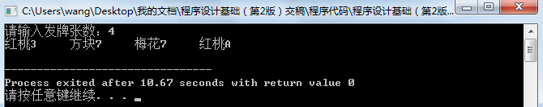
发纸牌游戏
【问题】假设纸牌的花色有梅花、方块、红桃和黑桃，纸牌的点数有2、3、4、5、6、7、8、9、10、J、Q、K、A，根据用户输入的纸牌张数n，随机发 n 张纸牌。
【想法——数据表示】如何保存纸牌的花色和点数，以及随机选中的纸牌呢？
在字符界面下，如何输出随机发出的 n 张纸牌呢？
用字符串保存
在非数值问题的处理过程中，数据常常以字符串的形式出现

Slide 3

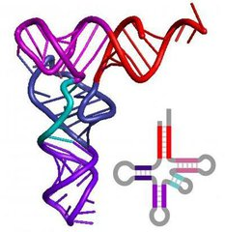
随处可见的字符串
英文字母 ➔ 英文单词，汉字 ＋ 标点 ➔ 文章
C++ 语言字符集 ➔ C++ 语言源程序
DNA的碱基 = {A(腺嘌呤) , G(鸟嘌呤), T(胸腺嘧啶), C(胞嘧啶)}
RNA的碱基 = {A(腺嘌呤) , G(鸟嘌呤), U(尿嘧啶), C(胞嘧啶)}

Slide 4
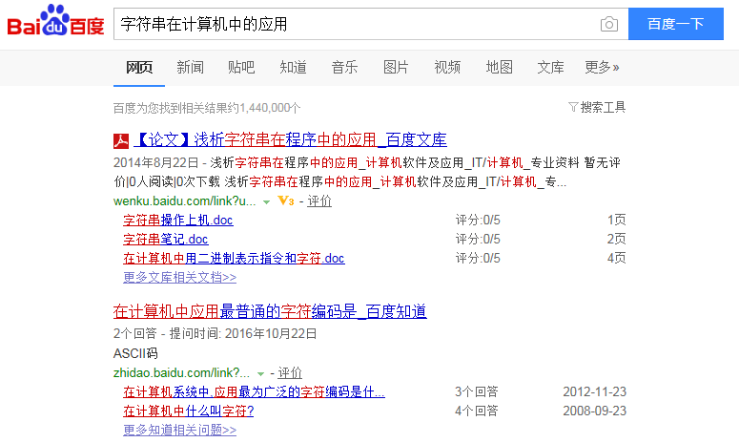
随处可见的字符串

Slide 5
关于字符串
什么是字符串？在逻辑上有什么特点？在操作上有什么特性？
如何存储字符串？
模式匹配 BF 算法、KMP 算法

Slide 6
八皇后问题
【问题】八皇后问题是数学家高斯于1850年提出的。问题是：在8×8的棋盘上摆放八个皇后，使其不能互相攻击，即任意两个皇后都不能处于同一行、同一列或同一斜线上。。
【想法——数据表示】如何表示棋盘？如何获得每个皇后的位置信息进而判断是否互相攻击？
Q
Q
Q
Q
Q
Q
Q
Q
用二维数组保存
很多问题的表现形式是矩阵，很多科学问题的数据模型是矩阵

Slide 7
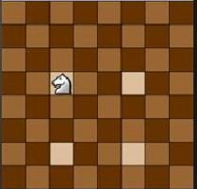
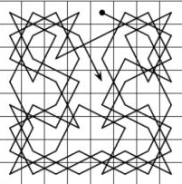
骑士巡游问题
【骑士巡游问题】在 n × n 方格的国际象棋棋盘上，马（也称为骑士）从任意指定的方格出发，以跳马规则（横一步竖两步或横两步竖一步）周游棋盘的每一个格子，要求每个格子只能跳一次。
【想法——数据表示】如何表示棋盘？如何表示骑士在棋盘中的位置？
用二维数组保存

Slide 8
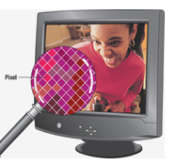
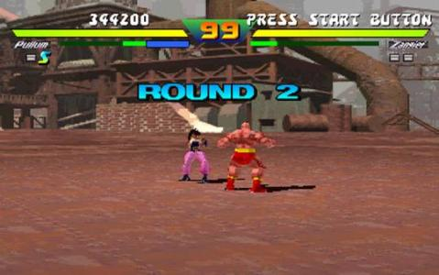
计算机中的矩阵

Slide 9
关于数组
什么是数组？在逻辑上有什么特点？在操作上有什么特性？
如何存储数组？
特殊矩阵的压缩存储
稀疏矩阵的压缩存储

Slide 10
v
第四章 字符串和多维数组
4-2 字符串

Slide 11
讲什么？
字符串的定义和基本概念
字符串的抽象数据类型定义
什么是模式匹配
BF算法
KMP算法

Slide 12
串的定义
线性表（表）：具有相同类型的数据元素的有限序列
将元素类型限制为字符
字符串（串）：零个或多个字符组成的有限序列
（a₁ , a₂ , … , a_{i} , … , a_{n}）
串名
定界符
S = " s₁ s₂ …… s_{n} "

Slide 13
串的基本概念
串长：串中所包含的字符个数
空串：长度为 0 的串
子串：串中任意个连续的字符组成的子序列
主串：包含子串的串
子串的位置：子串的第一个字符在主串中的序号
S1 = "ab12cd "
S2 = "ab12"
S3 = "ab12 "
S4 = "ab13"
S5 = " "
S6 = " "

Slide 14
串的比较
字符串之间如何比较大小呢？
组成串的字符之间的比较
给定两个串：X = "x₁x₂…x_{n}"和Y = "y₁y₂…y_{m}"，则：
1. 当 n = m 且 x₁ = y₁，…，x_{n} = y_{m} 时，称 X = Y
2. 当下列条件之一成立时，称 X＜Y
（1） n＜m 且 x_{i} = y_{i}（1≤ i≤n）；
（2）存在 k≤min(m,n)，使得 x_{i} = y_{i}(1≤i≤k-1)且 x_{k}＜y_{k}
S1 = "ab12cd "
S2 = "ab12"
S3 = "ab12 "
S4 = "ab13"
S5 = " "
S6 = " "

Slide 15
抽象数据类型定义
ADT String
DataModel
串中的数据元素仅由一个字符组成，相邻元素具有前驱和后继关系
Operation
StrAssign ：串赋值
StrLength ：求串S的长度
Strcat ：串连接
StrSub ：求子串
StrCmp ：串比较
StrIndex ：子串定位
StrInsert ：串插入
StrDelete ：串删除
endADT
字符串的基本操作有什么特点？
通常以串整体作为操作对象
程序语言大都实现了串的基本操作

Slide 16
串的存储
如何存储串的内容？----顺序存储
如何表示串的长度？
方案 1：用一个变量来表示串的实际长度
方案 2：用数组的 0 号单元存放串的长度，从 1 号单元开始存放串值
方案 3：在串尾存储一个不会在串中出现的特殊字符作为串的终结符，表示串的结尾
a b c d e f g
9
空 闲
9 a b c d e f g
空 闲
a b c d e f g \0
空 闲

Slide 17

单选题
5分
1. 空串与空格串是相同的。
A
正确
B
错误
提交

Slide 18
单选题
5分
2. 字符串"abc"（ ）字符串"aabbcc"。
A
大于
B
等于
C
小于
D
无法比较
提交

Slide 19
单选题
5分
3. 由于元素特性和操作特性，字符串通常采用顺序存储。
A
正确
B
错误
提交

Slide 20
void strDelete(char *s, int pos，int k)
void strInsert(char *s, char *t, int pos)
int strIndex(char *s, char *t)

Slide 21
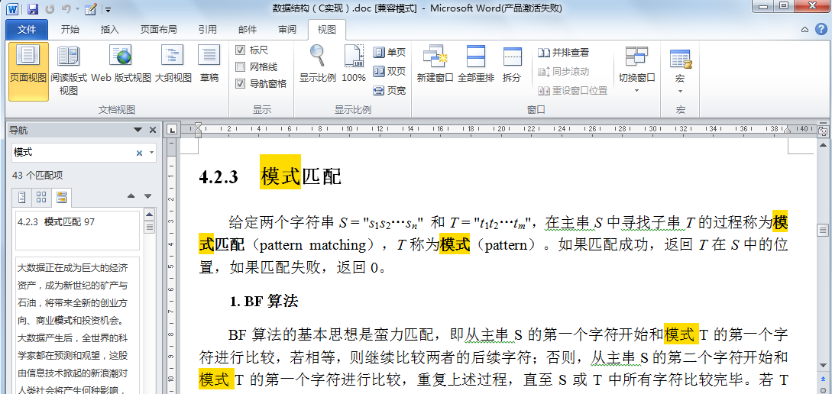
模式匹配

Slide 22
模式匹配
S = "s₀ s₁ … s_{n-1}" T = "t₀ t₁ … t_{m-1}"
模式匹配：在主串 S 中寻找子串 T 的过程，T 也称为模式
如果匹配成功，返回 T 在 S 中的位置；否则返回 -1
模式匹配问题有什么特点？
（1） 算法的一次执行时间：问题规模通常很大，常常在大量信息中进行匹配
（2） 算法改进所取得的积累效益：模式匹配操作经常被调用，执行频率高

Slide 23
BF算法——基本思想
i
i
i
主串 S
s₀ s₁ s_{i} s_{n-1}
…
模式 T
t₀ t₁ t_{j} t_{m-1}
j
j
1. 在串 S 和串 T 中设比较的起始下标 i 和 j；
2. 循环直到 S 或 T 的所有字符均比较完
2.1 如果S[i] 等于T[j]，继续比较 S 和 T 的下一个字符；
2.2 否则，将 i 和 j 回溯，准备下一趟比较；
3. 如果T中所有字符均比较完，则返回匹配的起始比较下标；否则返回 -1；

Slide 24
BF算法——运行实例
例：主串 S = "ababcabcacbab"，模式 T ="abcac"
i
i
i
0 1 2 3 4 5 6 7 8 9 10 11 12
a b a b c a b c a c b a b
第
1
趟
i=2，j=2失败；
i 回溯到 1，j 回溯到 0
a b c a c
0 1 2 3 4
j
j
j

Slide 25
BF算法——运行实例
i
0 1 2 3 4 5 6 7 8 9 10 11 12
a b a b c a b c a c b a b
第
2
趟
0 1 2 3 4
i=1，j=0失败
i 回溯到 2，j 回溯到 0
a b c a c
j
i
i
0 1 2 3 4 5 6 7 8 9 10 11 12
a b a b c a b c a c b a b
第
3
趟
0 1 2 3 4
i=6，j=4失败
i 回溯到 3，j 回溯到 0
a b c a c
j
j

Slide 26
BF算法——运行实例
i
0 1 2 3 4 5 6 7 8 9 10 11 12
a b a b c a b c a c b a b
第
4
趟
0 1 2 3 4
a b c a c
i=3，j=0失败
i 回溯到 4，j 回溯到 0
j
i
0 1 2 3 4 5 6 7 8 9 10 11 12
a b a b c a b c a c b a b
第
5
趟
0 1 2 3 4
a b c a c
i=4，j=0失败
i 回溯到 5，j 回溯到 0
j

Slide 27
BF算法——运行实例
例：主串 S = "ababcabcacbab"，模式 T ="abcac"
i
i
i
i
i
i
i
0 1 2 3 4 5 6 7 8 9 10 11 12
a b a b c a b c a c b a b
第
6
趟
0 1 2 3 4
i=10，j=5，T中全部字符都比较完毕，匹配成功
a b c a c
j
j
j
j
j
j
j

Slide 28
BF算法——算法描述
int BF(char S[ ], char T[ ])
{
int i = 0, j = 0;
while (S[0] != '\0'&&T[0] != '\0')
{
if (S[i] == T[j]) {
i++; j++;
}
else {
i = i – j + 1; j = 0;
}
}
if (T[j] == '\0') return (i – j);
else return -1;
}
int BF(char S[ ], char T[ ])
{
int i = 0, j = 0, start = 0;
while (S[0] != '\0'&&T[0] != '\0')
{
if (S[i] == T[j]) {
i++; j++;
}
else {
start++; i = start; j = 0;
}
}
if (T[j] == '\0') return start ;
else return -1;
}

Slide 29
单选题
5分
4. 在主串"ababaababcb"中查找模式"ababc"，采用BF算法需要匹配（ ）趟。
A
3
B
4
C
5
D
6
提交

Slide 30
BF算法——性能分析
S = "s₁ s₂ … s_{n}" T = "t₁ t₂ … t_{m}"
在匹配成功的情况下，考虑两种极端情况：
最好情况：不成功的匹配都发生在串 T 的第 1 个字符
例如：S = "aaaaaaaaaabcdccccc"
T = "bcd "
设匹配成功发生在 s_{i} 处，则：

Slide 31
BF算法——性能分析
S = "s₁ s₂ … s_{n}" T = "t₁ t₂ … t_{m}"
在匹配成功的情况下，考虑两种极端情况：
最坏情况：不成功的匹配都发生在串 T 的最后一个字符
例如：S = "aaaaaaaaaaaabccccc"
T = "aaab "
设匹配成功发生在 s_{i} 处，则：

Slide 32
分析BF算法
为什么BF算法的性能较低？
i
i
主串 S
s₁ s₂ s_{i} s_{n}
…
模式 T
t₁ t₂ t_{j}
j
j
在每趟匹配不成功时存在大量回溯，没有利用已经部分匹配的结果

Slide 33
分析BF算法
如何在匹配不成功时主串不回溯？
主串不回溯，模式就需要向右滑动一段距离
i
主串 S
s₁ s₂ s_{i} s_{n}
…
模式 T
t₁ t₂ t_{j}
如何确定模式的滑动距离？

Slide 34
分析BF算法
i
0 1 2 3 4 5 6 7 8 9 10 11 12
a b a b c a b c a c b a b
第
1
趟
0 1 2 3 4
i=2，j=2失败； ∵s[1]=t[1]; t[0]≠t[1]
∴t[0]≠s[1]
a b c a c
j
0 1 2 3 4 5 6 7 8 9 10 11 12
a b a b c a b c a c b a b
第
2
趟
0 1 2 3 4
a b c a c

Slide 35
分析BF算法
i
0 1 2 3 4 5 6 7 8 9 10 11 12
a b a b c a b c a c b a b
第
1
趟
0 1 2 3 4
i=2，j=2失败； ∵s[1]=t[1]; t[0]≠t[1]
∴t[0]≠s[1]
a b c a c
j
i
0 1 2 3 4 5 6 7 8 9 10 11 12
a b a b c a b c a c b a b
第
3
趟
0 1 2 3 4
a b c a c
j

Slide 36
分析BF算法
i=6，j=4失败
i
0 1 2 3 4 5 6 7 8 9 10 11 12
a b a b c a b c a c b a b
第
3
趟
0 1 2 3 4
i=6，j=4失败
∵ s[3]=t[1]; t[0]≠t[1]
∴t[0]≠s[3]
∵ s[4]=t[2]; t[0]≠t[2]
∴t[0]≠s[4]
a b c a c
j
a b a b c a b c
a b a b c a b c a
第
4
趟
第
5
趟
0 1 2 3 4
0 1 2 3 4
a b c a c
a b c a c

Slide 37
分析BF算法
i
0 1 2 3 4 5 6 7 8 9 10 11 12
a b a b c a b c a c b a b
第
3
趟
0 1 2 3 4
i=6，j=4失败
∵s[5]=t[3]; t[0]=t[3]
∴t[0]=s[5]
a b c a c
j
i
0 1 2 3 4 5 6 7 8 9 10 11 12
a b a b c a b c a c b a b
第
6
趟
0 1 2 3 4
a b c a c
j

Slide 38
KMP算法
结论： i 可以不回溯，模式向右滑动到新的比较起点 k
如何由当前部分匹配结果确定模式向右滑动的新比较起点 k？
i
i
a b a b c a b …
a b a b c a b …
0 1 2 3 4
下一趟
0 1 2 3 4
a b c a c
a b c a c
j
k
（1）T[0]~T[k-1] = S[i-k]~S[i-1]
T[0]~T[k-1] = T[j-k]~T[j-1]
（2）T[j-k]~T[j-1] = S[i-k]~S[i-1]

Slide 39
S[i]与T[j]不匹配时，假设下一趟匹配从S[i]和T[k]开始比较，则k的值如何确定？
因为现在打算将从S的第i个字符与T的第k个字符开始依次比较，那么必须保证T的0至k-1位依次与S的i-k至i-1位相等，即：
“T₀…T_{k-1}"=“S_{i-k}…S_{i-1}" (1)
又由于上一趟匹配失败发生在S的第i个字符和T的第j个字符，那么S的i位置之前的j个字符一定与T的j位置之前的全部j个字符对应相等，现在只关注S的i位置之前的k个字符与T的j位置之前的k个字符对应相等，即：
“S_{i-k}…S_{i-1}"=“T_{j-k}…T_{j-1}" (2)
由(1)、(2)可得：
“T₀…T_{k-1}"=“T_{j-k}…T_{j-1}" (3)
（1）T[0]~T[k-1] = S[i-k]~S[i-1]
T[0]~T[k-1] = T[j-k]~T[j-1]
（2）T[j-k]~T[j-1] = S[i-k]~S[i-1]

Slide 40
KMP算法
T[0] ~ T[k-1] = T[j-k] ~ T[j-1] 说明了什么？
（1） k 与 j 具有函数关系，由当前失配位置 j ，可以计算出滑动位置 k
（2）滑动位置 k 仅与模式串 T 有关
T[0] ~ T[k-1] = T[j-k] ~ T[j-1] 的物理意义是什么？
长度为 k 的前缀
长度为 k 的后缀
T[0] ~ T[j]中前缀和后缀相等的真子串唯一吗?
a b a b a c
k = 1
a b a b a c
a b a b a c
k = 3

Slide 41
KMP算法
模式应该向右滑多远才能保证算法的正确性?
i
a b a b a b a c
i
a b a b a b a c
k = 1:
a b a b a c
j
a b a b a c
i
a b a b a b a c
j
k = 3:
a b a b a c
j
max {k | 1≤k＜j 且T[0] … T[k-1] = T[j-k] … T[j-1]}

Slide 42
运行实例
设next[j]表示在匹配过程中与T[j]比较不相等时，下标 j 的回溯位置
-1 j = 0
max{k | 1≤k＜j 且T[0] … T[k-1] = T[j-k] … T[j-1]} 集合非空
0 其它情况
next[j]=
下标： 0 1 2 3 4
模 式 串 T： a b a b c
k = next[j]：
-1
0
0
1
2
j=0时， k＝-1
j=1时， k＝0
j=2时，T[0]≠T[1]，因此，k = 0
j=3时，T[0]＝T[2]，T[0]T[1] ≠T[1]T[2]，因此，k = 1
j=4时，T[0]T[1] = T[2]T[3]，T[0]T[1]T[2]≠T[1]T[2]T[3]，因此，k = 2

Slide 43
next求解举例
j | 0 | 1 | 2 | 3 | 4 | 5 | 6
t | a | b | a | a | b | c | a
next[j]

Slide 44
next求解举例
j | 0 | 1 | 2 | 3 | 4 | 5 | 6
t | a | b | a | a | b | c | a
next[j] | -1 | 0 | 0 | 1 | 1 | 2 | 0

Slide 45
单选题
5分
5. 对于模式"abababab"，next[7]的值是（ ）。
A
2
B
3
C
4
D
5
提交

Slide 46
运行实例
next[j]={-1, 0, 0, 1, 2}
i
0 1 2 3 4 5 6 7 8 9 10
a b a b a a b a b c b
第
1
趟
i=4，j=4失败；
j=next[4]=2
a b a b c
j
i
i
a b a b a a b a b c b
第
2
趟
i=5，j=3失败；
j=next[3]=1
a b a b c
j
j

Slide 47
运行实例
next[j]={-1, 0, 0, 1, 2}
i
0 1 2 3 4 5 6 7 8 9 10
a b a b a a b a b c b
第
3
趟
i=5，j=1失败；
j=next[1]=0
a b a b c
j
i
a b a b a a b a b c b
第
4
趟
a b a b c
j

Slide 48
单选题
5分
6. 在主串"ababaababcb"中查找模式"ababc"，采用KMP算法需要匹配（ ）趟。
A
3
B
4
C
5
D
6
提交

Slide 49
KMP算法
1. 在串 S 和串 T 中分别设比较的起始下标 i 和 j；
2. 循环直到 S 或 T 的所有字符均比较完
2.1 如果S[i]等于T[j]，继续比较 S 和 T 的下一个字符；
否则，将 j 向右滑动到next[j]位置，即 j=next[j]；
2.2 如果 j=-1，则将 i 和 j 分别加 1，准备下一趟比较；
3. 如果 T 中所有字符均比较完毕，则返回匹配的起始下标；否则返回 -1；

Slide 50
int kmp(const char s[], const char t[], int pnext[]) {
int i = 0, j = 0;
while (s[i] != 0 && t[j] != 0) {
if (j == -1 || s[i] == t[j]) {
i++; j++;
}
else
j = pnext[j];
}
if (t[j] == 0)
return i - j;
else
return -1;
}

Slide 51
next函数值求解的算法思想
由定义可知next[0]=-1。利用递推法依次求j>0时的各next[j]。即已知next[0]至next[j]的值，求next[j+1]。
假设next[j]=k，则"t₀…t_{k-1}"="t_{j-k}…t_{j-1}"。
若t_{k=}t_{j}，则"t₀…t_{k-1}t_{k}"="t_{j-k}…t_{j-1}t_{j}"，根据定义，则next[j+1]=k+1；
若t_{j}!=t_{k}，可将求next函数的问题看成是一个模式匹配的问题，整个模式串t既是主串又是子串，主串中的字符t_{j}和子串中的字符t_{k}不相等而发生了不匹配。

Slide 52
主串 | t₀ | … … | t_{k-1} | … … | t_{j-k} | t_{j-k+1} | … … | t_{j-1} | t_{j} | t_{j+1} | … …
子串 | … | … … | … | … … | t₀ | t₁ | … … | t_{k-1} | t_{k} | t_{k+1} | … …
根据KMP算法的思想，当模式串在t_{k}处发生失配，则模式串应向右滑动至k’=next[k]处，
若t_{j}与t_{k’}相同，则next[j+1]=k’+1=next[k]+1；
若不等，则模式串应向右滑动至k”=next[k’]处。
若t_{j}与t_{k”}相同，则next[j+1]=k”+1=next[next[k]]+1；
若不同，则模式串继续向右滑动，以此类推，直至遇到t_{j}与某个t_{k}相等或k为-1为止。

Slide 53

$$\left\{\begin{aligned}&next\left[0\right]=−1 \\ &next\left[j+1\right]=k+1 k=−1，或首次出现t_{j}=t_{k}。其中k=next\left[…next\left[j\right]\right]，j≥0\end{aligned}\right.$$
j | 0 | 1 | 2 | 3 | 4 | 5 | 6
t[j] | a | b | a | b | a | a | a
next[j] | -1
void gen_next(const char t[], int pnext[], int m) {
int j = 0, k = -1;
pnext[0] = -1;
while (j < m - 1)
if (k == -1 || t[j] == t[k]) {
pnext[j + 1] = k + 1;
k++;
j++;
}
else
k = pnext[k];
}
$$O(m)$$

Slide 54
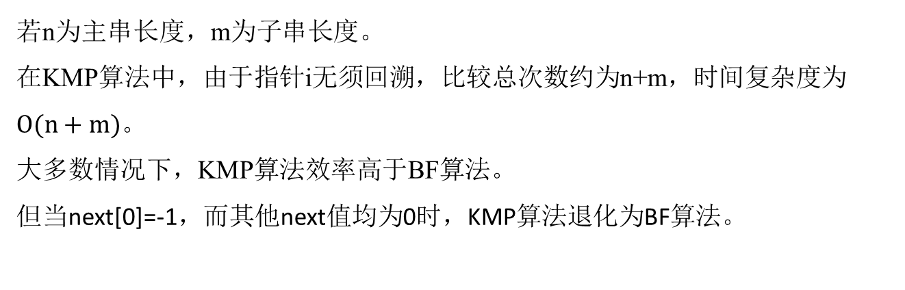
若n为主串长度，m为子串长度。
在KMP算法中，由于指针i无须回溯，比较总次数约为n+m，时间复杂度为$O(n+m)$。
大多数情况下，KMP算法效率高于BF算法。
但当next[0]=-1，而其他next值均为0时，KMP算法退化为BF算法。

Slide 55
j | 0 | 1 | 2 | 3 | 4 | 5 | 6
t[j] | a | b | a | b | a | a | a
next[j] | -1 | 0 | 0 | 1 | 2 | 3 | 1

Slide 56
v
第四章 字符串和多维数组
4-3 多维数组

Slide 57
讲什么？
数组的定义和特点
数组的抽象数据类型定义
数组的存储结构

Slide 58
数组的定义
数组：由一组类型相同的数据元素构成的有序集合，每个数据元素称为一个数组元素（简称为元素），每个元素受 d(d≥1)个线性关系的约束，每个元素在 d 个线性关系中的序号i₁、i₂、…、i_{n} 称为该元素的下标，并称该数组为 d 维数组 。
a₁₂
a_{m2}
a₁₁ … a_{1n}
… … … …
a_{m1} … a_{mn}
a₂₁ a₂₂ … a_{2n}
A=

Slide 59
数组的特点
数组有什么特点呢？
（1）元素本身可以具有某种结构，属于同一数据类型；
A=(A₁，A₂，…，A_{n})
a₁₂
a_{m2}
a₁₁ … a_{1n}
… … … …
a_{m1} … a_{mn}
其中：
A_{j}=(a_{1j}，a_{2j}，…，a_{mj}) (1≤j≤n)
a₂₁ a₂₂ … a_{2n}
A=
A=(A₁，A₂，…，A_{m})
其中：
A_{i}=(a_{i1}，a_{i2}，…，a_{in}) (1≤i≤m)
二维数组是数据元素为线性表的线性表

Slide 60
数组的特点
数组有什么特点呢？
（1）元素本身可以具有某种结构，属于同一数据类型；
（2）数组是一个具有固定格式和数量的数据集合。
x
a₁₂
a_{m2}
a₁₁ … a_{1n}
… … … …
a_{m1} … a_{mn}
a₂₁ a₂₂ … a_{2n}
A=
在数组上一般不能执行插入或删除某个数组元素的操作

Slide 61
数组的特点
数组有什么基本操作呢？
（1）存取：给定一组下标，读出对应的数组元素
（2）修改：给定一组下标，存储或修改与其相对应的数组元素
寻址
ADT Matrix
DataModel
相同类型的数据元素的有序集合，每个元素受 d（d≥1）个线性关系的约束
Operation
InitMatrix：数组的初始化
DestroyMatrix：数组的销毁
GetMatrix：读操作，读取这组下标对应的数组元素
SetMatrix：写操作，存储或修改这组下标对应的数组元素
endADT

Slide 62
存储结构
如何存储（多维）数组呢？
数组没有插入和删除操作，所以，不用预留空间，适合采用顺序存储
二维数组
内 存
二维结构
一维结构
按行优先：先存储行号较小的元素，行号相同者先存储列号较小的元素
按列优先：先存储列号较小的元素，列号相同者先存储行号较小的元素

Slide 63
存储结构
按行优先：先存储行号较小的元素，行号相同者先存储列号较小的元素
l₂
h₂
l₁
如何得到元素a_{ij}的存储地址？
a_{ij}
h₁
第l₁行
第l₁+1行

Slide 64
存储结构
Loc(a_{ij})＝Loc(a_{l1l2})＋((i－l₁)×(h₂－l₂＋1)＋(j－l₂))×c
l₂
h₂
l₁
a_{ij}前面的元素个数
=整行数×每行元素个数+本行中a_{ij}前面的元素个数
=(i -l₁)×(h₂ -l₂＋1)＋(j -l₂)
a_{ij}
按列优先此类似，请自行给出
h₁
Loc(a_{l1l2})
(i -l₁)×(h₂ -l₂+1)＋(j -l₂)个元素
Loc(a_{ij})

Slide 65
单选题
5分
1. 数组是一种复杂的数据结构，数组元素之间的关系既不是线性的，也不是树形的。
A
正确
B
错误
提交

Slide 66
单选题
5分
2. 数组是一个具有固定格式和数量的数据结构。
A
正确
B
错误
提交

Slide 67
单选题
5分
3. 数组包括插入、删除、查找、修改、求元素个数、判空等基本操作。
A
正确
B
错误
提交

Slide 68
单选题
5分
4. 数组按行优先和按列优先的存储思想是相同的。
A
正确
B
错误
提交

Slide 69
单选题
5分
5. 设二维数组r[4][5]的起始地址是d，则按行优先存取时，元素r[3][4]存储地址是（ ）。
A
d+7
B
d+12
C
d+19
D
d+20
提交

Slide 70
v
第四章 字符串和多维数组
4-4 矩阵的压缩存储

Slide 71
讲什么？
对称矩阵的压缩存储
三角矩阵的压缩存储
对角矩阵的压缩存储
稀疏矩阵的压缩存储

Slide 72
特殊矩阵
什么是特殊矩阵？
特殊矩阵：矩阵中很多值相同的元素并且它们的分布有一定的规律
特殊矩阵如何压缩存储？
为值相同的元素分配一个存储空间，零元素不分配存储空间
特殊矩阵压缩存储后有什么要求吗？
保证随机存取，即在O(1)时间内寻址

Slide 73
对称矩阵
3 6 4 7 8
6 2 8 4 2
4 8 1 6 9
7 4 6 0 5
8 2 9 5 7
A＝
对称矩阵特点：a_{ij}=a_{ji}
如何压缩存储对称矩阵呢？
只存储下（上）三角部分的元素

Slide 74
对称矩阵
1 … j … n
1
…
i
n
a_{ij} 在一维数组中的序号
= i×(i-1)/2+ j
∵一维数组下标从 0 开始
∴a_{ij} 在一维数组中的下标
k = i×(i-1)/2+ j-1
a_{ij}
0 1 2 3 4 5 k n(n+1)/2-1
a₁₁
a₂₁
a₂₂
a₃₁
a₃₂
a₃₃
…
a_{ij}
…
a _{n1}
a_{n2}
…
a_{nn}
第1行
第2行
第3行
第n行

Slide 75
对称矩阵
对称矩阵压缩存储后的寻址方法
对于下三角中的元素a_{ij}（i ≥ j）：k＝i×(i-1)/2＋j -1
对于上三角中的元素a_{ij}（i＜j），因为a_{ij}＝a_{ji}，则 k＝j×(j-1)/2＋i -1
0 1 2 3 4 5 k n(n+1)/2-1
a₁₁
a₂₁
a₂₂
a₃₁
a₃₂
a₃₃
…
a_{ij}
…
a _{n1}
a_{n2}
…
a_{nn}
第1行
第2行
第3行
第n行
如果只存储上三角部分的元素，寻址方法？

Slide 76
三角矩阵
3 c c c c
6 2 c c c
4 8 1 c c
7 4 6 0 c
8 2 9 5 7
3 4 8 1 0
c 2 9 4 6
c c １ 5 7
c c c 0 8
c c c c 7
(a) 下三角矩阵
(b) 上三角矩阵
下（上）三角部分的元素
如何压缩存储三角矩阵呢？
相同的常数只存储一个

Slide 77
三角矩阵
下三角矩阵的压缩存储
0 1 2 3 4 5 k n(n+1)/2
a₁₁
a₂₁
a₂₂
a₃₁
a₃₂
a₃₃
…
a_{ij}
…
a _{n1}
a_{n2}
…
a_{nn}
c
第1行
第2行
第3行
第n行
下三角矩阵压缩存储后的寻址方法
对于下三角中的元素a_{ij}（i ≥ j）：k＝i×(i -1)/2 + j-1
对于上三角中的元素a_{ij}（i＜j）：k＝n×(n + 1)/2
上三角矩阵的压缩存储请仿此给出

Slide 78
对角矩阵
对角矩阵：所有非零元素都集中在以主对角线为中心的带状区域中，所有其他元素都为零
a₁₁ a₁₂ 0 0 0
a₂₁ a₂₂ a₂₃ 0 0
0 a₃₂ a₃₃ a₃₄ 0
0 0 a₄₃ a₄₄ a₄₅
0 0 0 a₅₄ a₅₅
如何压缩存储对角矩阵呢？
A =
只存储非零元素

Slide 79
对角矩阵
a₁₁ a₁₂ 0 0 0
a₂₁ a₂₂ a₂₃ 0 0
0 a₃₂ a₃₃ a₃₄ 0
0 0 a₄₃ a₄₄ a₄₅
0 0 0 a₅₄ a₅₅
元素 a_{ij} 在一维数组中的序号
=2 + 3(i-2)+( j-i + 2)
=2i + j-2
∵一维数组下标从 0 开始
∴元素 a_{ij} 在一维数组中的下标
= 2i + j-3
A =
0 1 2 3 4 5 6 7 8 9 10 11 12
a₁₁ a₁₂ a₂₁ a₂₂ a₂₃ a₃₂ a₃₃ a₃₄ a₄₃ a₄₄ a₄₅ a₅₄ a₅₅
第1行
第2行
第3行

Slide 80
单选题
5分
1. 对称矩阵只存储下三角部分的元素，节省了存储空间但失去了随机存取功能。
A
正确
B
错误
提交

Slide 81
单选题
5分
2. 对于n阶5对角矩阵采用压缩存储，压缩比约为（ ）。
A
1/2
B
5/n
C
5/n²
D
1/5
提交

Slide 82
稀疏矩阵
什么是稀疏矩阵？
稀疏矩阵：矩阵中有很多零元素，并且分布没有规律
稀疏矩阵如何压缩存储？
只存储非零元素，零元素不分配存储空间
3 0 0 7
0 0 1 0
2 0 0 0
0 0 0 0
0 0 0 8
A =
如何只存储非零元素？
三元组：（行号，列号，非零元素值）

Slide 83
稀疏矩阵
三元组表：将稀疏矩阵的非零元素对应的三元组所构成的集合，按行优先的顺序排列成一个线性表
如何存储三元组表？
((1, 1, 3), (1, 4, 7), (2, 3, 1), (3, 1, 2), (5, 4, 8))
template <typename DataType>
struct Element
{
int row, col;
DataType item;
};
3 0 0 7
0 0 1 0
2 0 0 0
0 0 0 0
0 0 0 8
A =
三元组：（行号，列号，非零元素值）

Slide 84
三元组顺序表
三元组顺序表：采用顺序存储结构存储三元组表
三元组顺序表需要预留存储单元吗？
((1, 1, 3), (1, 4, 7), (2, 3, 1), (3, 1, 2), (5, 4, 8))
稀疏矩阵的修改操作
3 0 0 7
0 0 1 0
2 0 0 0
0 0 0 0
0 0 0 8
A =
三元组表的插入/删除操作

Slide 85
三元组顺序表
row col item
0
1
2
3
4
1 1 3
1 4 7
2 3 1
3 1 2
5 4 8
空 空 空
闲 闲 闲
是否对应惟一的稀疏矩阵？
3 0 0 7
0 0 1 0
2 0 0 0
0 0 0 0
0 0 0 8
3 0 0 7 0
0 0 1 0 0
2 0 0 0 0
0 0 0 0 0
0 0 0 8 0
MaxTerm-1
5（非零元个数）
5（矩阵的行数）
6（矩阵的列数）

Slide 86
稀疏矩阵
row col item

Slide 87
转置矩阵
row col item

Slide 88
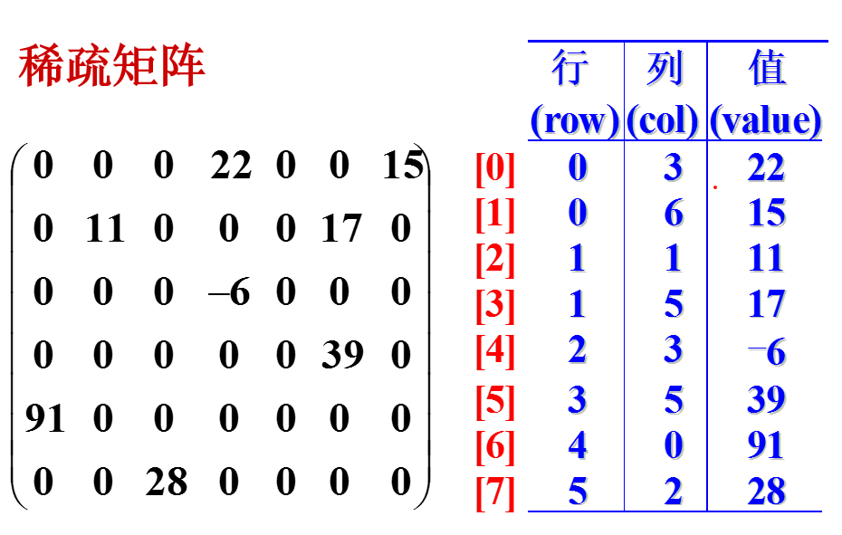
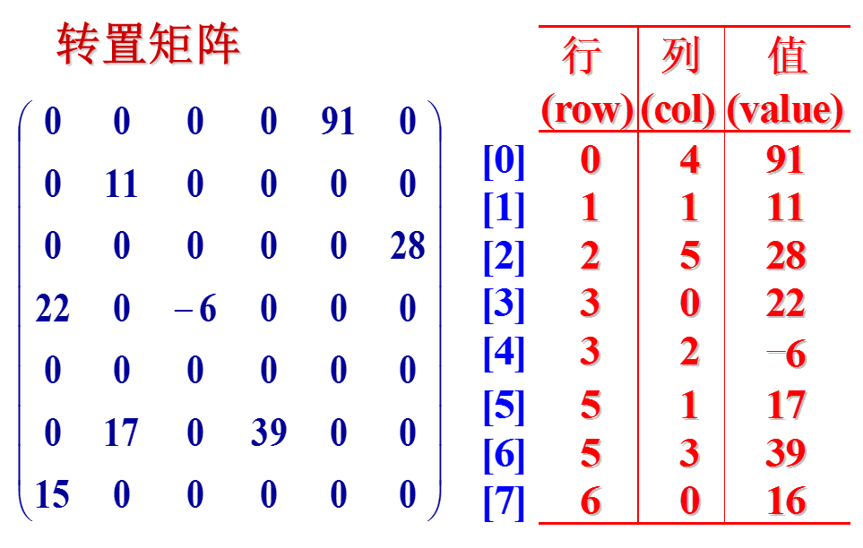
row col item
row col item

Slide 89
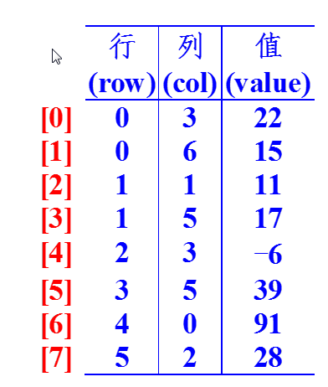
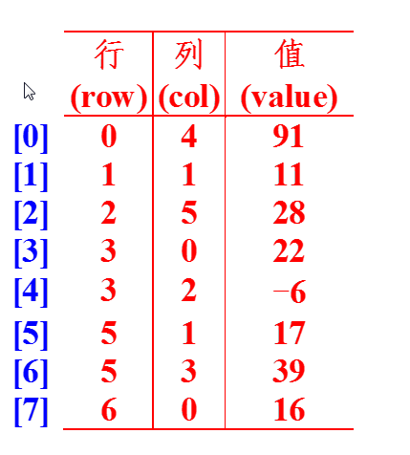

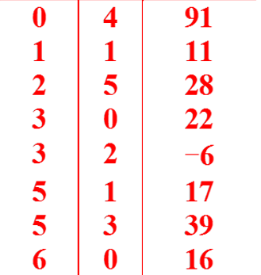
用三元组表表示的稀疏矩阵及其转置
原矩阵三元组表 转置矩阵三元组表
row col item
row col item

Slide 90

矩阵的快速转置操作
附设两个数组num和cpot, num[col] 存放矩阵this中第col列的非零元素的个数，cpot[col]存放tm中第col列的第一个非零元素在T.data中的位置
cpot[0] = 0;
for (i=1; i<cols; i++)
cpot[i] = cpot[i-1] + num[i-1];
col | 0 | 1 | 2 | 3 | 4 | 5 | 6
num[col]
cpot[col]
row col item
row col item

Slide 91
十字链表
三元组顺序表不适合什么情况？
稀疏矩阵的加法、乘法等操作，非零元素的个数及位置都会发生变化，则在三元组顺序表中就要进行插入和删除操作，顺序存储就十分不便
十字链表：采用链接存储结构存储三元组表
struct OrthNode
{
Element data;
OrthNode *right, *down;
};
row
col
item
down
right

Slide 92
十字链表
∧
1 1 3
1 4 5
∧
∧
2 2 1
∧
∧
3 0 0 5
3 1 2
∧
∧
M =
0 1 0 0
2 0 0 0

Slide 93
单选题
5分
3. 只有特殊矩阵和稀疏矩阵可以进行压缩存储。
A
正确
B
错误
提交

Slide 94
单选题
5分
4. 采用三元组表存储稀疏矩阵，有时并不能节省存储空间。
A
正确
B
错误
提交

Slide 95
单选题
5分
5. 采用十字链表存储稀疏矩阵，十字链表的结点个数就是非零元素的个数。
A
正确
B
错误
提交

Slide 96
单选题
5分
6. 稀疏矩阵压缩存储后，必会失去随机存取功能。
A
正确
B
错误
提交

